Slide 1

Analýza trhu a model portfolia
Leo Jaroš
7.2.2025
Tato analýza je doplňkovou službou dle ZPKT Zákon č. 256/2004 Sb., Předpis č. 256/2004 Sb., Znění od 1. 10. 2021, §4., odst. (3), písm. d). V žádném ohledu není radou či doporučením pro nákup nebo prodej konkrétního finančního či investičního nástroje.

Slide 2
úvod
Významné tendence v geopolitickém uspořádání:
Množí se konflikty: střet Ruska s Ukrajinou, boje v pásmu Gazy, vzájemné útoky Íránu a Izraele, riziko anexe Taiwanu Čínou…
Nová administrativa USA se ještě více odvrací od role garanta celosvětové obchodní spolupráce a využívá pozici světového lídra spíše k prosazovaní vlastních zájmů
Pozice dolaru zůstává pevná a proti ostatním měnám posiluje; celosvětově se ukazuje nedostatek amerických vládních dluhopisů (kolaterál při úvěrování)
Čína se ocitá ve stále větších potížích, což se promítá do zbytku světa, jehož byla dosud hnacím motorem; Rusko pociťuje dopad války na hospodářství
Německá ekonomika je v recesi, což ovlivňuje ostatní státy Unie včetně Česka; na hospodářství EU má rovněž negativní vliv nesmyslná politika Green Dealu

Slide 3
Analýza trhu
Akcie

Slide 4
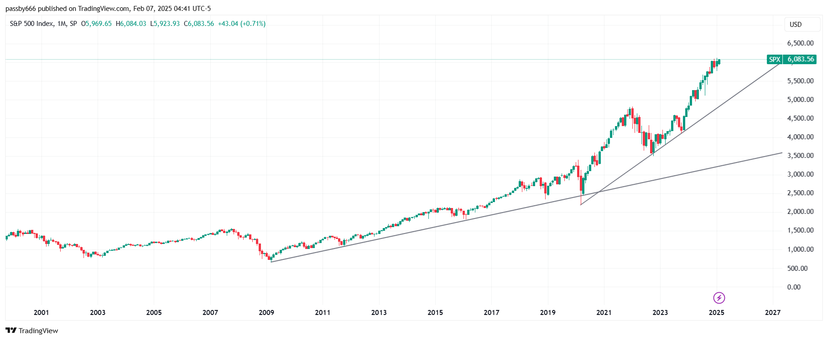
Důležitý index amerického trhu S&P 500 se stále drží na maximech. 30% jeho hodnoty přitom tvoří pouhých 7 titulů, což významně zvyšuje riziko náhlého poklesu.

Slide 5
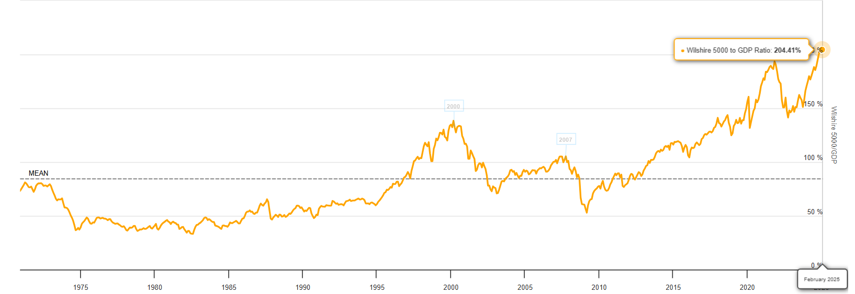
Buffetův indikátor poměru valuace trhu k HDP má 2,5 x vyšší hodnotu než je jeho dlouhodobý průměr. To je mimo jiné důvod, proč slavný investor drží nyní přes 30% majetku Berkshire Hathaway v hotovosti.

Slide 6
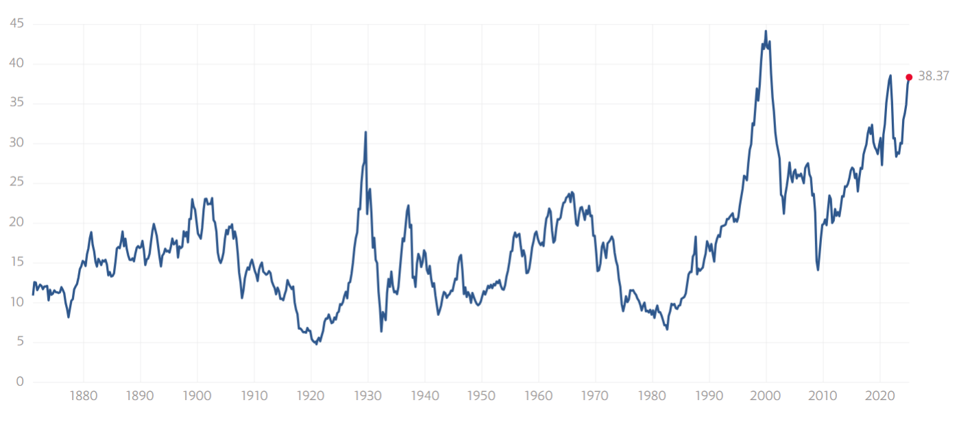
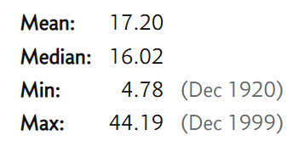
Schillerův poměr hodnoty S&P 500 vzhledem k výnosům upravený o inflaci je více než dvojnásobný oproti svému mediánu.

Slide 7
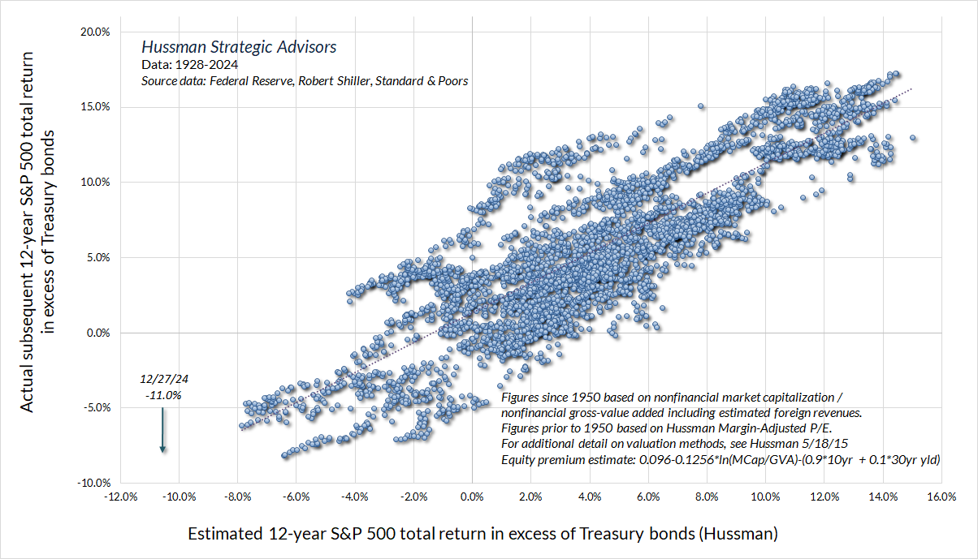
Odhadované budoucí výnosy v následujících dvanácti letech při nákupu na těchto cenových hladinách jsou přibližně minus 11% p.a.

Slide 8
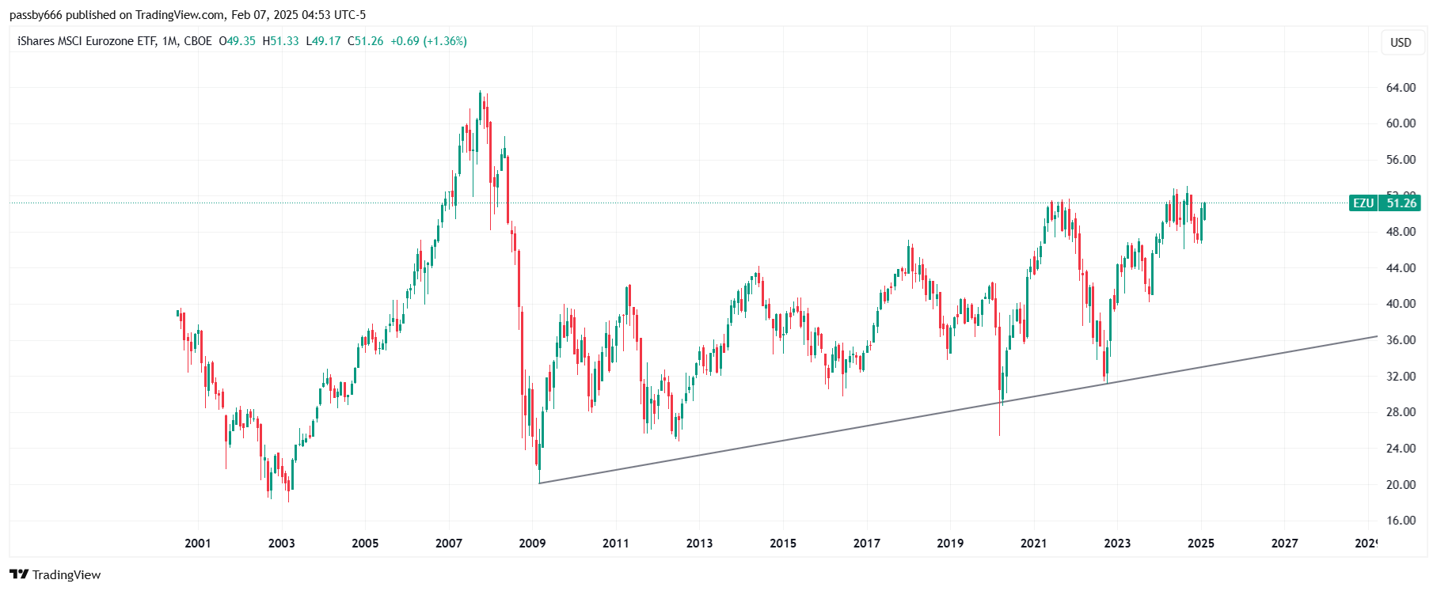
Evropský akciový trh na rozdíl od amerického nedosáhl nových maxim a podobně jako jeho zámořský protějšek zahájil korekci. Dlouhodobě jde do strany a vzhledem ke stagnaci Německa i dalších států Unie lze očekávat jeho pokles na zajímavé nákupní úrovně.

Slide 9
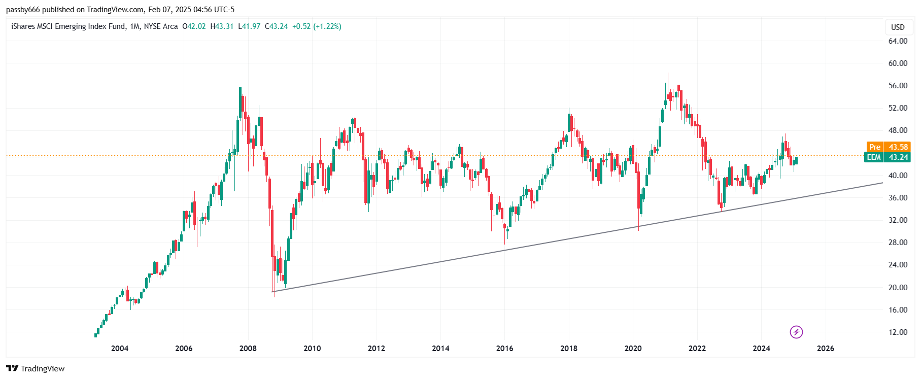
Rozvíjející se trhy jsou na tom ještě o něco hůře. Zde se projevuje zejména vliv destrukce čínského hospodářského zázraku. Nákup na těchto úrovních by byl zajímavý, nicméně je třeba vyčkat odeznění nastávající celosvětové recese.

Slide 10
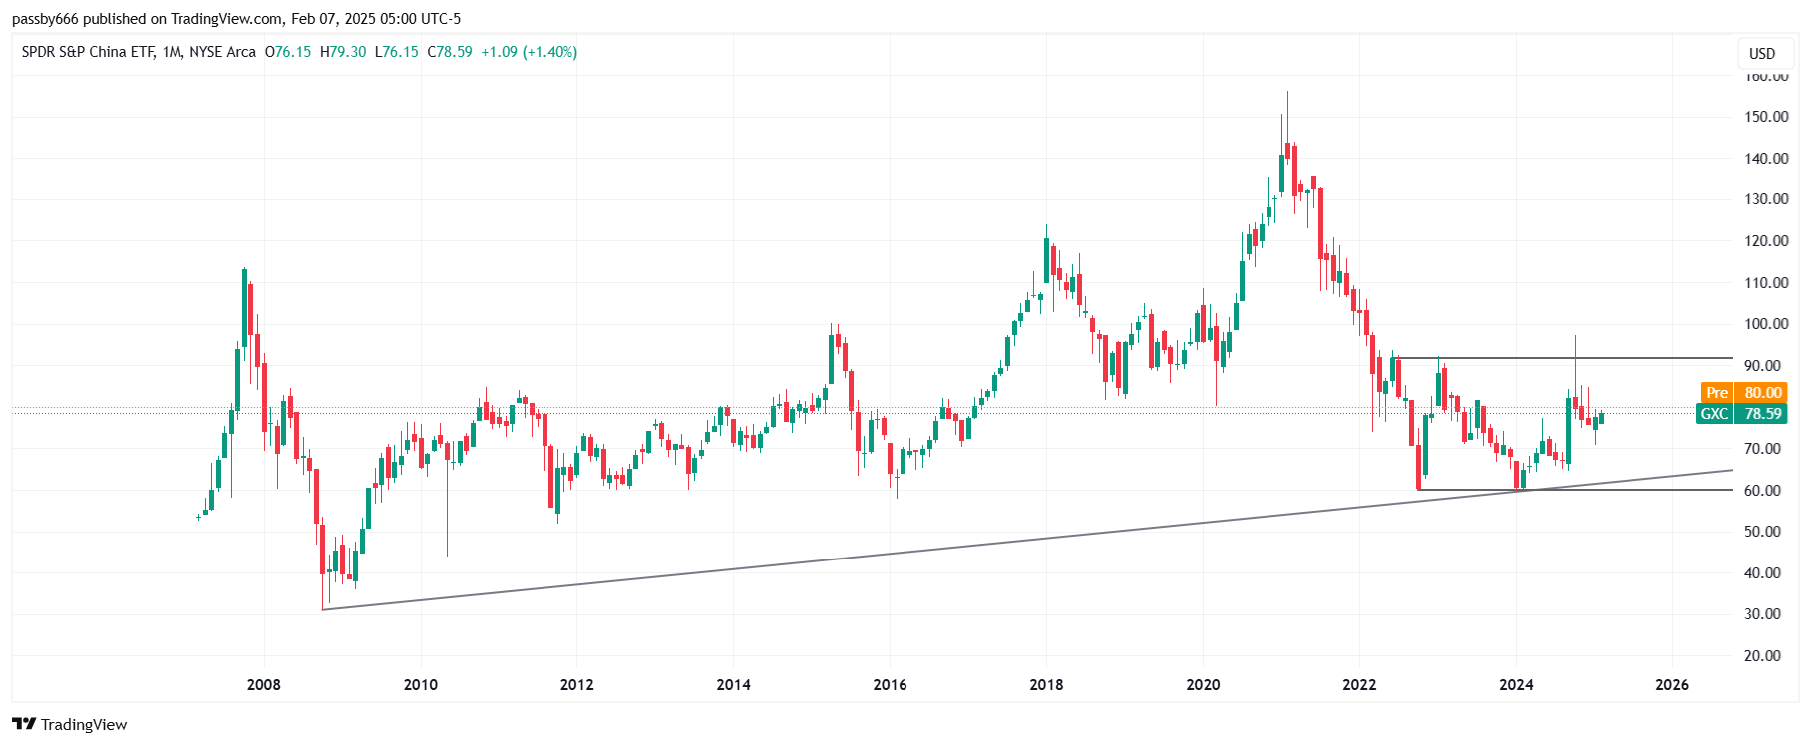
Čína se snaží řešit stagnaci prostřednictvím stimulů, poslední injekce nových peněz proběhla v září 2024. Trh zareagoval prudkým růstem, který během dvou týdnů skončil, následován korekcí do obchodního rozpětí.

Slide 11
Akcie: závěr
K očekávanému narovnání fundamentálních ukazatelů zatím nedošlo. Americký trh naopak dosáhl nových maxim, což prohloubilo nesoulad mezi oceněním akcií a výnosy podniků. Trump rally se sice nekonala, ale ani kýžené narovnání fundamentů. Zda toto narovnání bude mít formu dramatického propadu jako v letech 1929 či 2008, nebo spíše stagnace cen při současném nárůstu výnosů, ukáže teprve další vývoj.

Slide 12
Analýza trhu
Dluhopisy

Slide 13
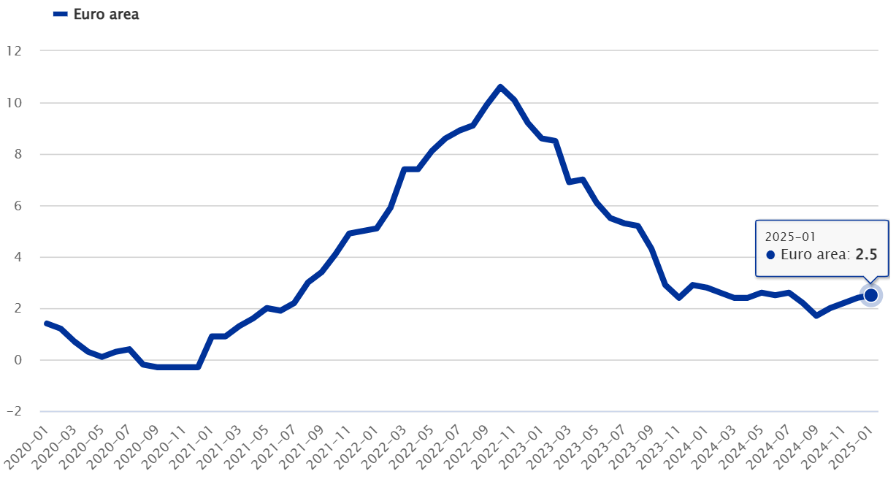
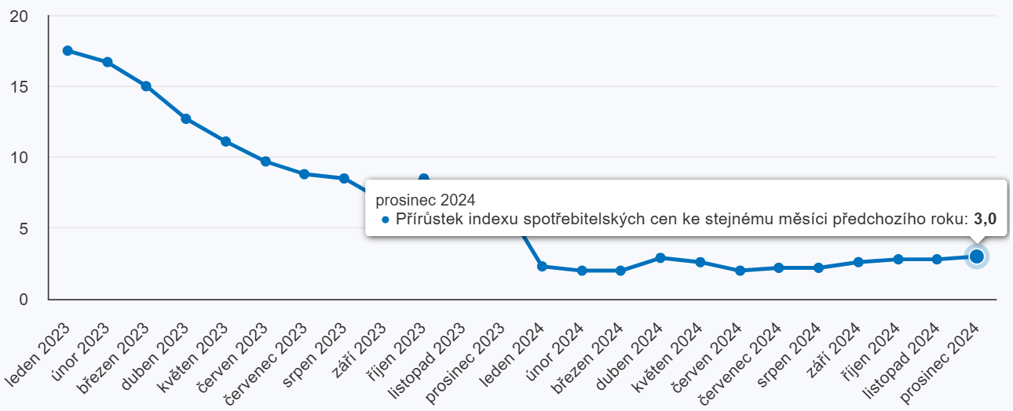
Oficiální inflace se v Eurozóně drží kolem 2%, v Česku aktuálně 2,8%.

Slide 14
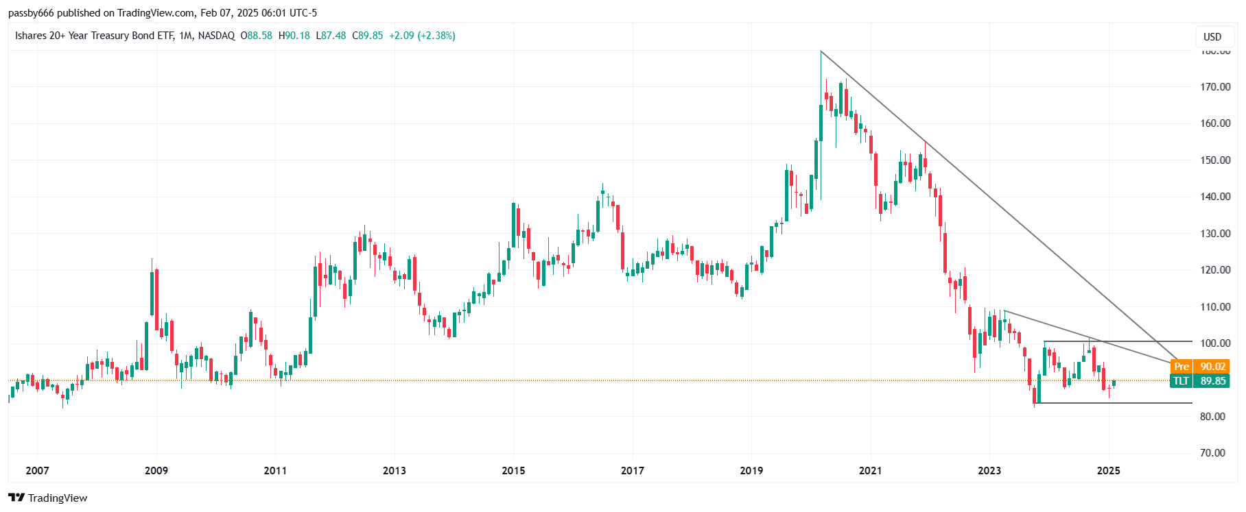
Od března 2020 ztratili investoři do amerických vládních dluhopisů s dlouhou splatností přibližně 50% kapitálu. V současné době jde trh do strany a ignoruje zásahy FEDu.

Slide 15
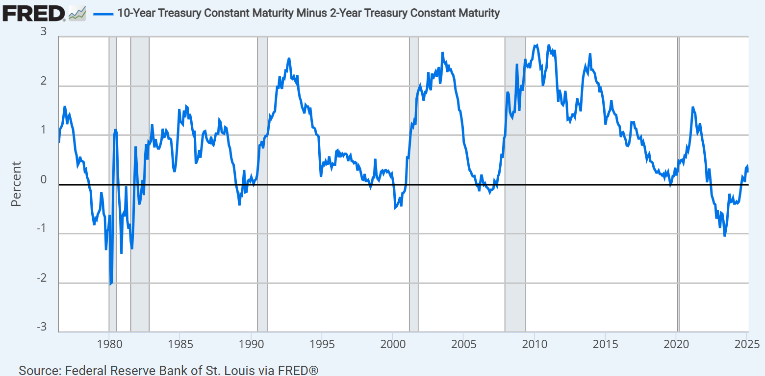
Výnosová křivka desetiletých treasuries v porovnání s dvouletými se dostala z inverzní oblasti v srpnu 2024. V minulých obdobích se dostavila recese zhruba za půl roku od tohoto okamžiku.

Slide 16
Dluhopisy: závěr
Výnosy dluhopisů investičního stupně mírně překonávají inflaci v Česku. Jejich výhodou v posledních půlstoletí byla neustále rostoucí cena. Tento trend ovšem skončil v roce 2020 a mnozí investoři v posledních čtyřech letech splakali nad výdělkem.
Normalizace výnosové křivky (bull steepening) signalizuje nástup recese, která by mohla přinést narovnání fundamentálních ukazatelů u akcií i obligací. Její začátek bychom mohli očekávat v březnu či dubnu letošního roku.

Slide 17
Analýza trhu
Komodity

Slide 18
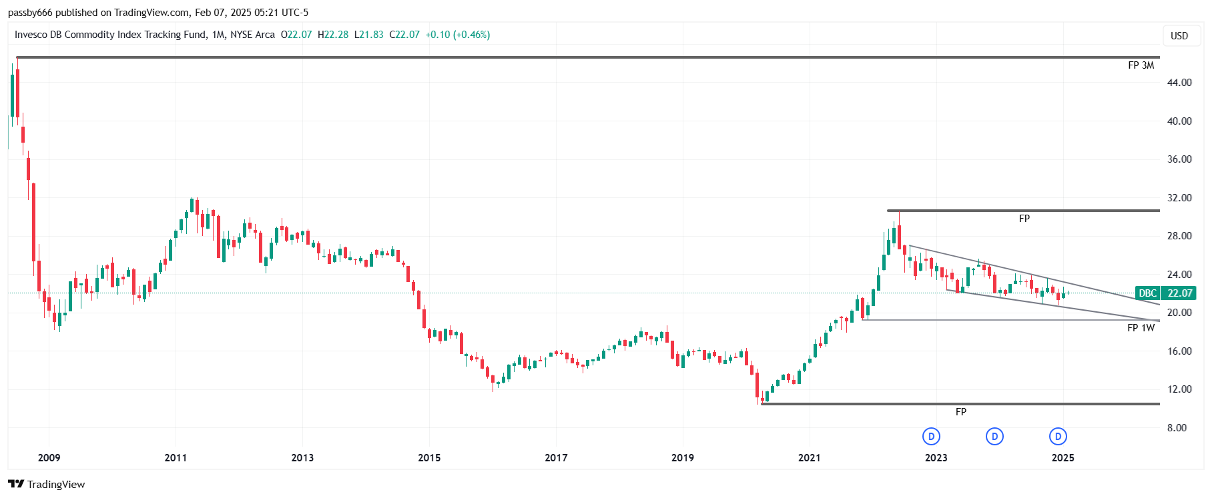
Od roku 2022 prochází trh delší konsolidací. Po jejím skončení se očekává další růst, který odpovídá aktuální pozici v komoditním supercyklu.

Slide 19
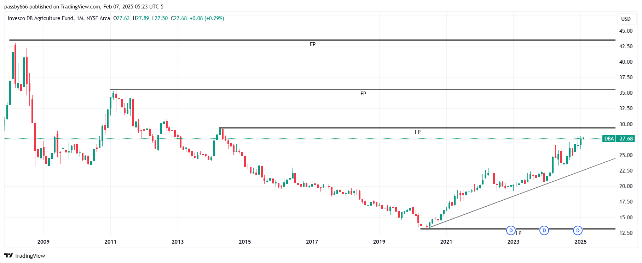
Zemědělské produkty jsou od roku 2020 na vzestupné linii, k čemuž přispívají geopolitické faktory, které negativně ovlivňují dodávky průmyslových hnojiv.

Slide 20
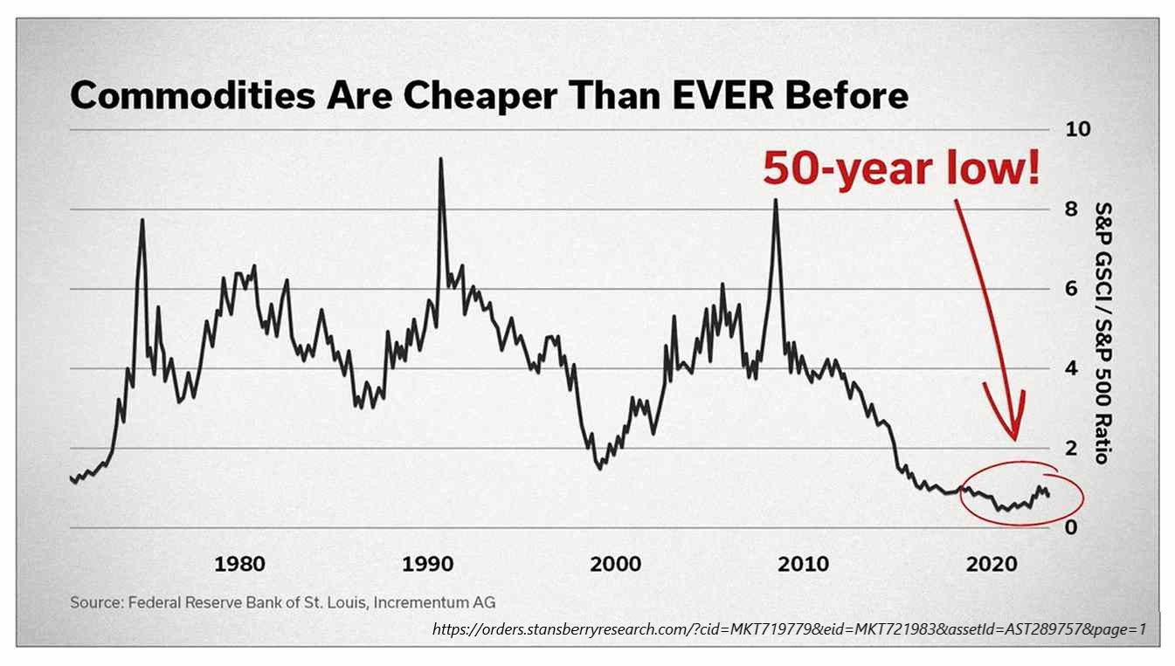
Poměr cen komodit k S&P 500 ukazuje, že suroviny jsou v porovnání s akciemi velmi levné a pohybují se kolem dna dlouhodobého cyklu.

Slide 21
Komodity: závěr
Komodity jsou v nynějším ekonomickém prostředí významným prvkem portfolia pro případ dlouhodobé inflace. Ceny se nacházejí v okolí dna komoditního supercyklu a představují dobrou nákupní příležitost. Pro běžného investora to znamená akvizice prostřednictvím fondů, které využívají futures kontrakty, a je třeba počítat s rizikem contango (viz https://www.lynxbroker.cz/investovani/burzovni-trhy/burzovni-informace/investicni-slovnik/contango/).

Slide 22
Analýza trhu
Nemovitosti

Slide 23
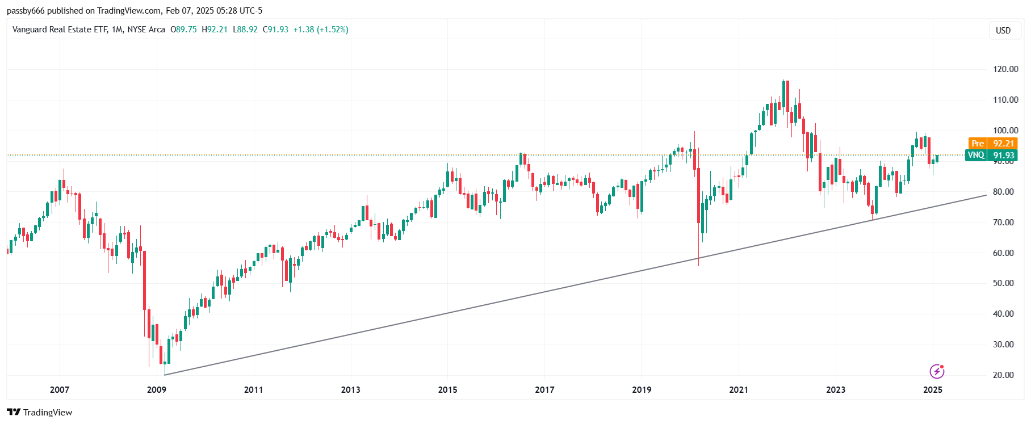
Potíže vyvolané pandemií i přebytek kapacit poslaly v roce 2022 trh dolů, po mírném oživení v 2024 došlo opět k poklesu. Nepříznivá situace přetrvává zejména u velkých kancelářských komplexů.

Slide 24
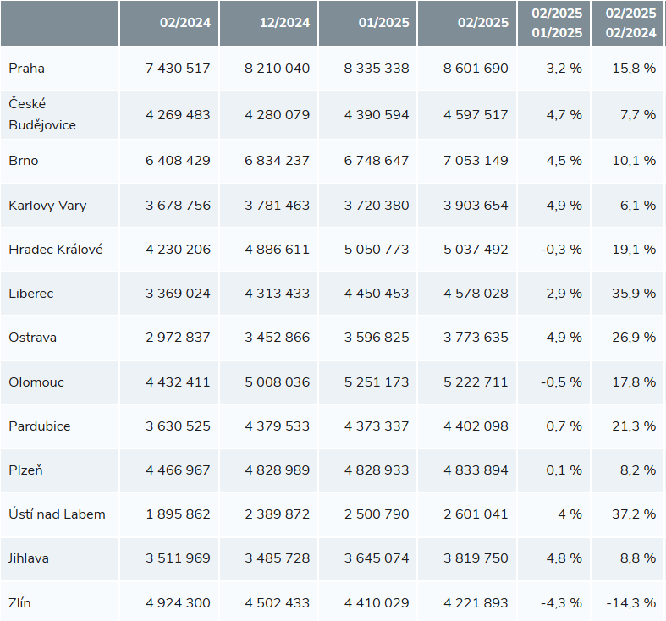
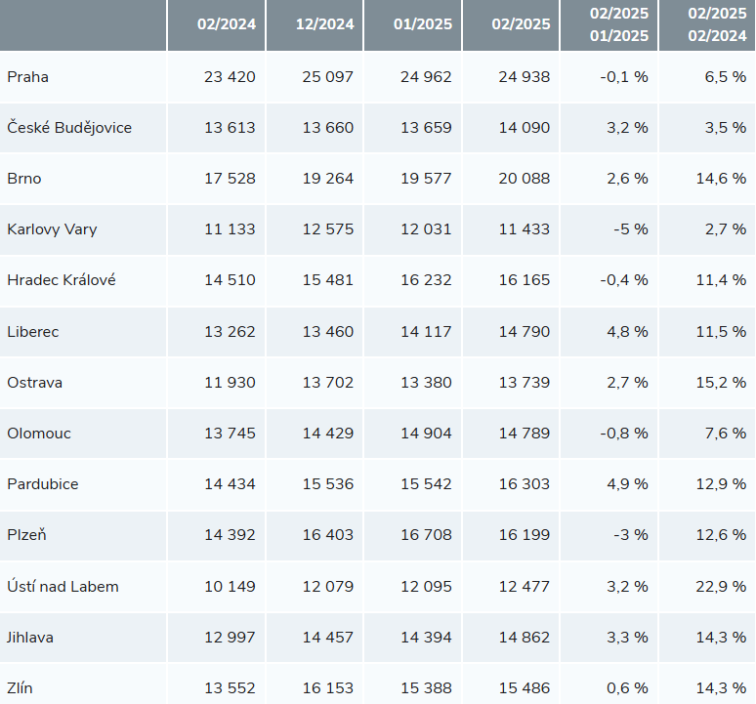
Pokles cen rezidenčních nemovitostí v Česku se zastavil a dále pokračuje trend zvyšování nájemného.
Vývoj cen (byt 60 m²)
Vývoj nájemného (byt 60 m²)

Slide 25
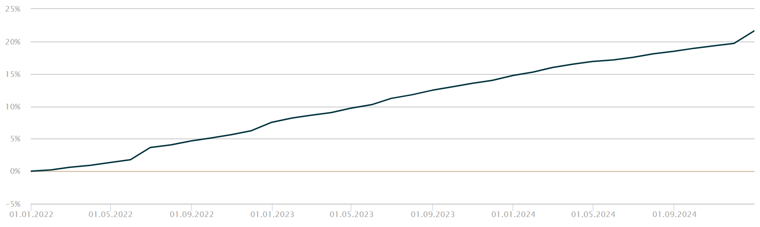
Nemovitostní fondy drží stabilizovanou výkonnost. Např. CONSEQ ZDR Public (https://www.conseq.cz/investice/prehled-fondu/zdr-public-podfond-real-estate-czk), jehož tříletý výnos je průměrně 6,75% p.a.

Slide 26
Nemovitosti: závěr
Tuzemské nemovitosti jsou ve stávající situaci důležitou součástí portfolia. Příjmy z pronájmu postupně dohánějí inflaci. Dlouhodobou inflační ztrátu (5,8% p.a. průměrně od 2018) nahrazují nemovitostní fondy v plné míře.

Slide 27
Analýza trhu
Drahé kovy

Slide 28
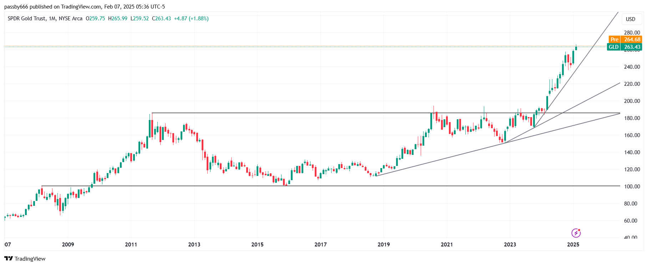
Zlato zaznamenalo od počátku roku 2024 raketový vzestup v souvislosti se situací ve světě a také jako součást komoditního supercyklu. Nyní by měla nastat korekce, která bude nákupní příležitostí před další rally.

Slide 29
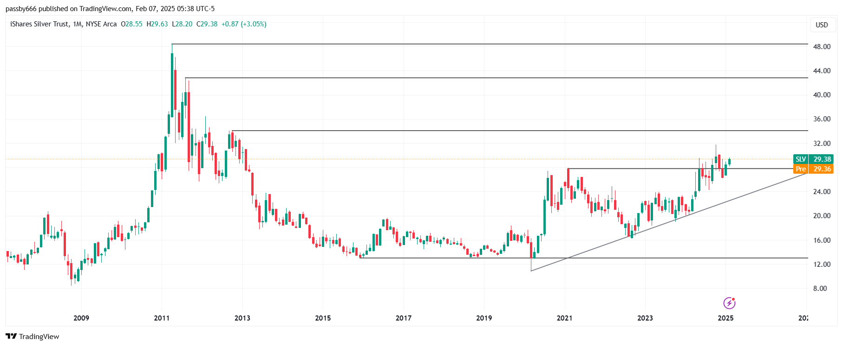
Stříbro reaguje se zpožděním, dna dosáhlo až v roce 2020 a teprve nyní překonalo maxima z let 2020 a 2021. Poměr jeho ceny ke zlatu je historicky průměrně kolem 40, nyní 88. Vzhledem ke zlatu je tedy stříbro stále výrazně podhodnoceno.

Slide 30
Drahé kovy: závěr
Zlato je významným stabilizačním prvkem portfolia pro případ vysoké inflace. Zhruba desetiprocentní podíl by měl zajistit plnou revitalizaci aktiv v případě totálního zhroucení všech ostatních komponent. Stříbro, které je z historického hlediska v poměru ke zlatu výrazně levnější, skýtá zajímavou spekulativní příležitost.

Slide 31
souhrn
Inflační vývoj se zmírnil, nicméně ceny zboží a služeb stále rostou. Vzhledem k nynější geopolitické situaci a pokračujícímu procesu rozpadu globálního propojení výrobních a obchodních řetězců se očekává delší stagflační období. Reinverze výnosové křivky dluhopisů signalizuje nástup recese, která by měla srovnat fundamenty akciového trhu. Pro nákupní příležitosti je třeba vyčkat, až se hospodářské ukazatele dostanou alespoň na své průměrné hodnoty. Úrokové sazby bezpečných dluhopisů ještě nedosáhly výrazně vysokých hodnot a dá se tak očekávat další pokles či stagnace.
V této situaci by portfolio mělo být složeno z nemovitostí, zlata, komodit či společností zabývajících se jejich těžbou a zpracováním, a hotovosti, doplněná o protiinflační dluhopisy. Standardní struktura s převahou akcií a dluhopisů bude připadat v úvahu po výraznější korekci trhu na fundamentálně oprávněné úrovně spojené s případnou změnou světového monetárního uspořádání.
Pro podrobné informace viz články a videa na:
https://odhalene-finance.estranky.cz/

